Slide 1
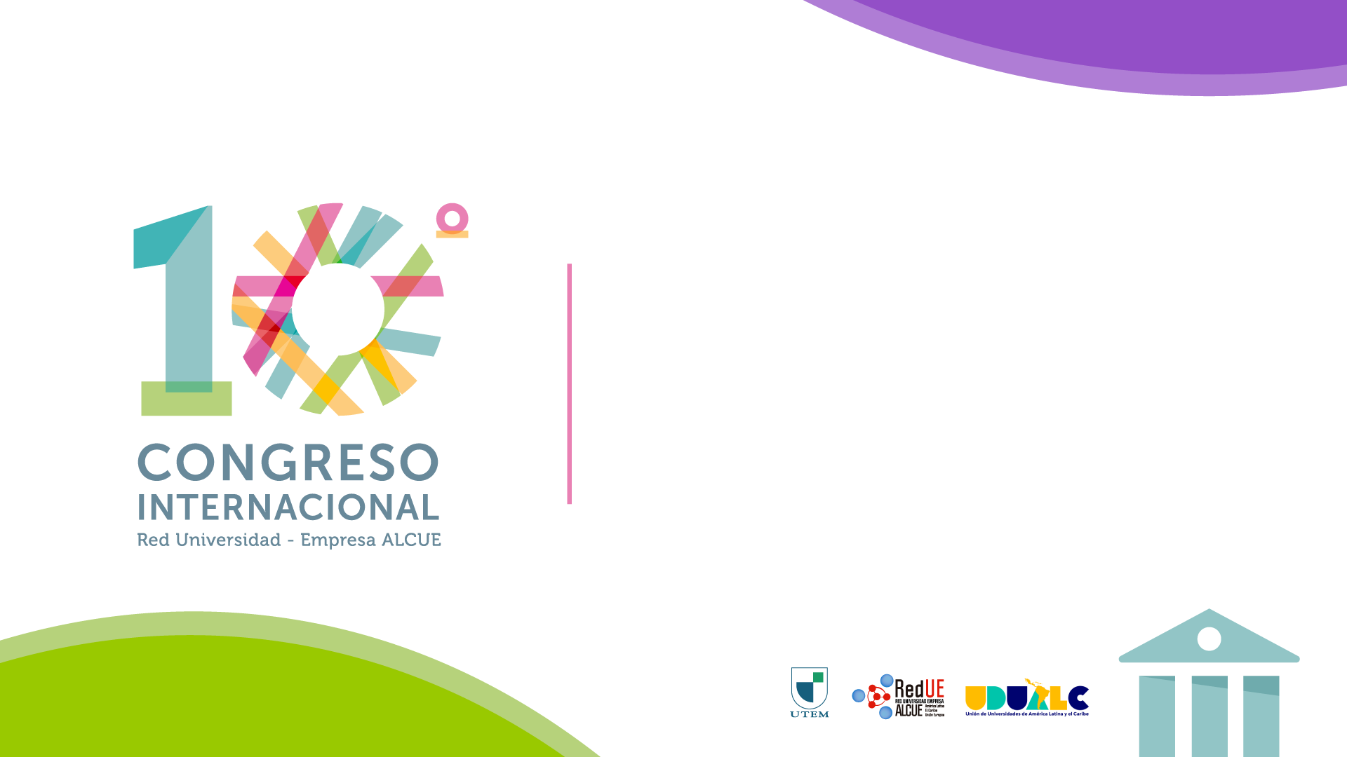
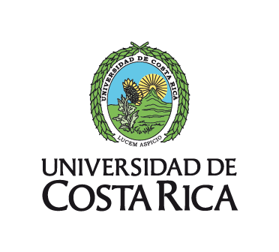
Biodistritos LAB: laboratorios distritales vivos impulsando alianzas para el bienestar social-ecológico de zonas urbanas
Dra. Karina Castro-Arce y Lic. Emilia Martén-Araya
Escuela de Arquitectura y Unidad de Gestión Ambiental Universidad de Costa Rica

Slide 2
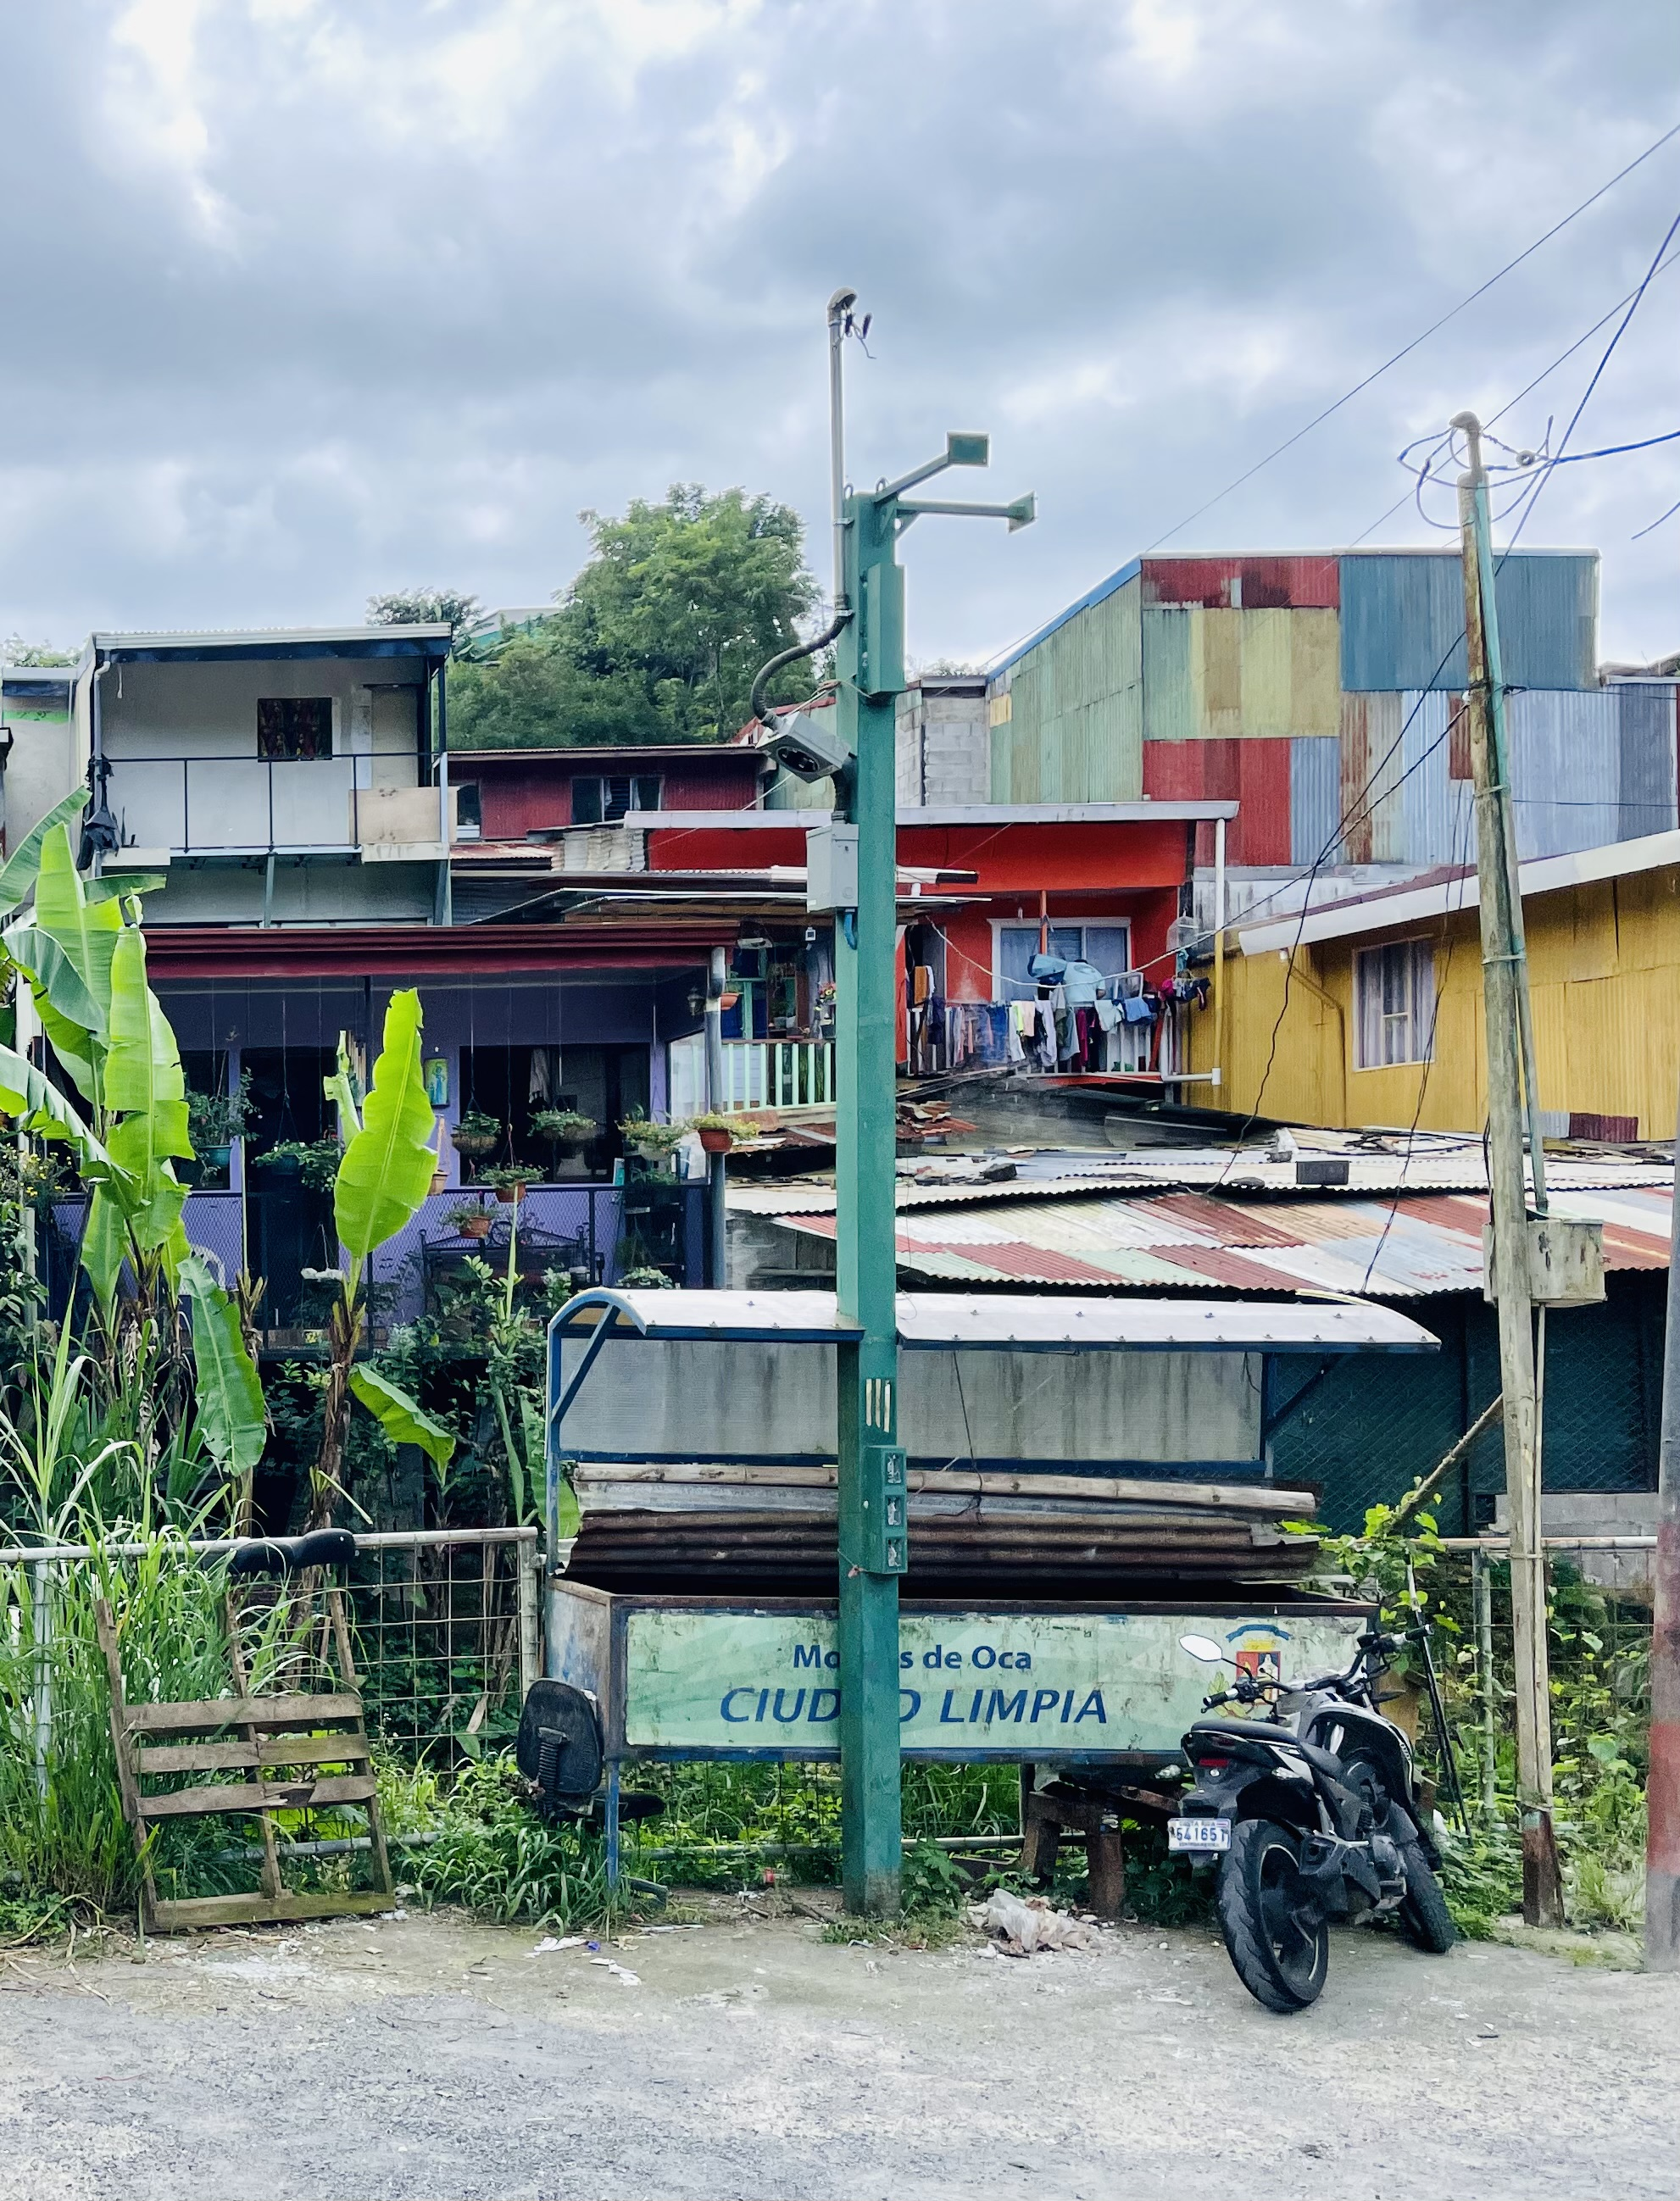

CONTEXTO Biodistritos LAB
Debido al aumento poblacional y su expansión, las ciudades y zonas urbanas son una dicotomía: son los territorios más vulnerables, y al mismo tiempo, amplificadores de riesgos socio-ambientales.
Es necesario generar soluciones social y ecológicamente integrales.
Zonas de protección como sistemas sociales-ecológicos (SES)
SES => denota como las relaciones entre la sociedad y la naturaleza, sus procesos y sus dinámicas están entretejidas.
ZP=> son creaciones sociales para el beneficio de la sociedad (actual y futura) y buscan proteger la naturaleza de las presiones de la sociedad contemporánea.
10mo
Congreso
RED-ALCUE

Slide 3
CONTEXTO Biodistritos LAB
Desafíos de la conservación de ecosistemas
Gobernanza de SES => adaptable
Gobernanza adaptable=> inclusiva, horizontal, sensible al contexto del SES, facilita colaboración entre actores y ayuda a transferir conocimiento.
Adaptarse al cambio, atravesar umbrales, ser resilente.
Resilencia evolutiva => sostenerse y perdurar + transformación.
Los acuerdos socio-políticos que gobiernan las ZP – SES – deben activamente:
Permitir el involucramiento de diferentes actores
Aceptar la diversidad de valores, intereses perspectivas y métodos de manejo y gestión
Ser capaz de reconciliar conflictos entre actores
10mo
Congreso
RED-ALCUE

Slide 4
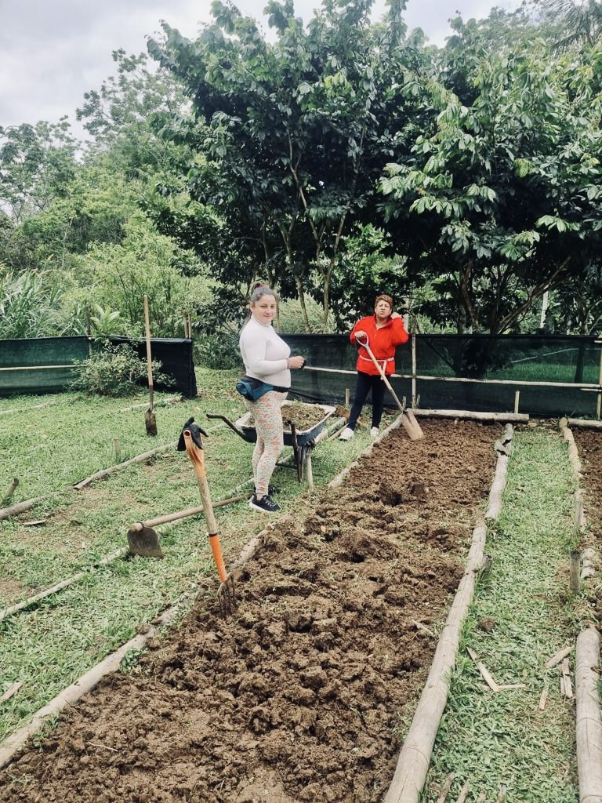
CONTENIDO Biodistritos LAB
Plataforma que facilita la acción transdisciplinar sociedad-universidad desarrollando proyectos de investigación aplicada y acción social para el fomento de biodistritos en las microcuencas urbanas de CR.
Programa piloto que se desarrollará en la microcuenca del río Torres. Estos proyectos están enmarcados por los objetivos de desarrollo sostenible=> 6 líneas de acción y 4 ejes transversales de inicidencia.
Implementación impulsando cinco biodistritos como laboratorios territoriales modelo para el desarrollo de proyectos mediante alianzas entre la UCR, los gobiernos locales y el sector productivo.
10mo
Congreso
RED-ALCUE

Slide 5
PLATAFORMA Biodistritos LAB
Los grandes desafíos contemporáneos que enfrentan nuestras sociedades están interrelacionados y son sociales-ecológicos (Folke et al., 2021).
CBIRT-RB
Investigación
Administración
La UCR junto con el Comité Local del Corredor Biológico Interurbano del río Torres Reserva de la Biosfera (CBIRT-RB) planteamos la iniciativa Biodistritos LAB: un modelo de vinculación entre la universidad y el sector productivo.
Propósito: desarrollar una red de partes interesadas que contribuirán a financiar, desarrollar e implementar proyectos transdisciplinarios de investigación aplicada y acción social.
UCR
10mo
Congreso
RED-ALCUE
Notes:
Debido al aumento poblacional y su expansión, las ciudades y zonas urbanas son una dicotomía: son los territorios más vulnerables, y al mismo tiempo, amplificadores de riesgos socio-ambientales (Calvin et al., 2023; Nations, of Economic, Affairs, & Division, 2018). Por esto es necesario generar soluciones social y ecológicamente integrales
Biodistritos LAB es una iniciativa conjunta coordinada por la investigadora principal Dra. Karina Castro-Arce, Escuela de Arquitectura, y la Lic. Emilia Martén, Unidad de Gestión Ambiental (UGA), ambas de la Universidad de Costa Rica (UCR), junto al Dr. Luis Daniel González vicepresidente del Comité Local de la Reserva de la Biosfera Río Torres Corredor Biológico Interurbano (CBIRT-RB). La iniciativa está enmarcada por el Convenio Marco de Cooperación entre la Universidad de Costa Rica y el Comité Local del Corredor Biológico Interurbano del río Torres Reserva de la Biosfera firmado el 26 de julio del presente año.

Slide 6
PLATAFORMA Biodistritos LAB
Objetivo: establecer una plataforma para facilitar la acción transdisciplinar sociedad-universidad desarrollando proyectos de investigación aplicada y acción social para el fomento de biodistritos en las microcuencas de los ríos que atraviesan las principales ciudades de la Gran Área Metropolitana (GAM) de Costa Rica.
Misión: contribuir a la gestión territorial mediante el desarrollo de laboratorios distritales vivos impulsando desde la universidad alianzas público-privadas para el bienestar social-ecológico en las zonas urbanas y la resiliencia local mediante adaptación al cambio climático y la economía verde urbana.
Visión: ser un agente catalizador para el desarrollo de ecosistemas de innovación social-ambiental en territorios urbanos.
10mo
Congreso
RED-ALCUE
Notes:
Debido al aumento poblacional y su expansión, las ciudades y zonas urbanas son una dicotomía: son los territorios más vulnerables, y al mismo tiempo, amplificadores de riesgos socio-ambientales (Calvin et al., 2023; Nations, of Economic, Affairs, & Division, 2018). Por esto es necesario generar soluciones social y ecológicamente integrales
Biodistritos LAB es una iniciativa conjunta coordinada por la investigadora principal Dra. Karina Castro-Arce, Escuela de Arquitectura, y la Lic. Emilia Martén, Unidad de Gestión Ambiental (UGA), ambas de la Universidad de Costa Rica (UCR), junto al Dr. Luis Daniel González vicepresidente del Comité Local de la Reserva de la Biosfera Río Torres Corredor Biológico Interurbano (CBIRT-RB). La iniciativa está enmarcada por el Convenio Marco de Cooperación entre la Universidad de Costa Rica y el Comité Local del Corredor Biológico Interurbano del río Torres Reserva de la Biosfera firmado el 26 de julio del presente año.

Slide 7
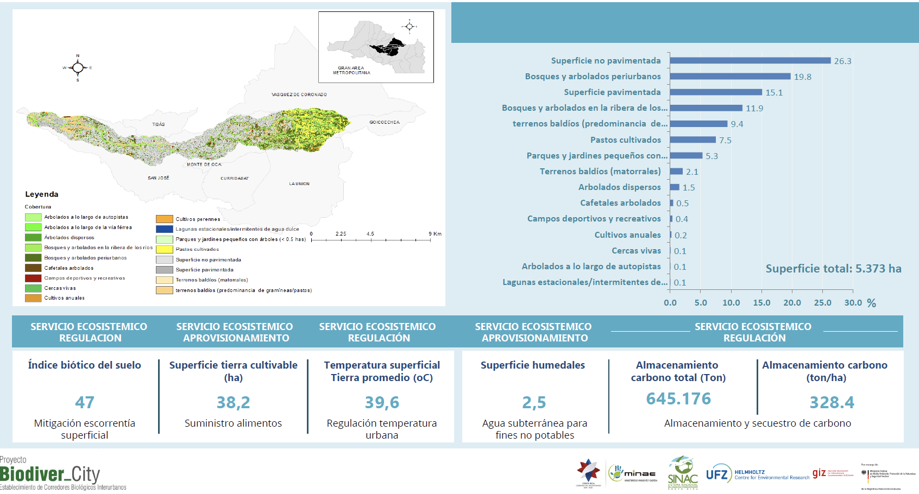
PLATAFORMA Biodistritos LAB
10mo
Congreso
RED-ALCUE
Notes:
Debido al aumento poblacional y su expansión, las ciudades y zonas urbanas son una dicotomía: son los territorios más vulnerables, y al mismo tiempo, amplificadores de riesgos socio-ambientales (Calvin et al., 2023; Nations, of Economic, Affairs, & Division, 2018). Por esto es necesario generar soluciones social y ecológicamente integrales
Biodistritos LAB es una iniciativa conjunta coordinada por la investigadora principal Dra. Karina Castro-Arce, Escuela de Arquitectura, y la Lic. Emilia Martén, Unidad de Gestión Ambiental (UGA), ambas de la Universidad de Costa Rica (UCR), junto al Dr. Luis Daniel González vicepresidente del Comité Local de la Reserva de la Biosfera Río Torres Corredor Biológico Interurbano (CBIRT-RB). La iniciativa está enmarcada por el Convenio Marco de Cooperación entre la Universidad de Costa Rica y el Comité Local del Corredor Biológico Interurbano del río Torres Reserva de la Biosfera firmado el 26 de julio del presente año.
Distritos que forman parte de los CBI, a manera de transformar cada distrito en un biodistrito.
(European Commission, 2015). Consideramos a los ríos como las arterias y venas de las ciudades, aquellas que llevan al cuerpo los insumos básicos y críticos para su adecuado desarrollo. De igual forma, son las arterias y venas que también pueden propagar las enfermedades. Por lo tanto, los ríos son clave para un medio ambiente saludable y asegurar el bienestar de la sociedad. Un biodistrito es una solución basada en la naturaleza (European Commission, 2015).

Slide 8
PLATAFORMA Biodistritos LAB
Territorio base para la acción transdisciplinar son los corredores biológicos interurbanos (CBI). Un CBI es un territorio urbano que interconecta microcuencas por medio del entretejido verde y zonas de protección contribuyendo a la mejora de servicios ecosistémicos ribereños.
Las municipalidades deben generar acciones para garantizar la conservación, promoción, y disfrute de los CBI y los servicios que brindan, así como, promover acciones para disminuir vulnerabilidades ante eventos climáticos, geológicos y de seguridad social.
Definimos biodistrito como una unidad político-administrativa donde la gestión, planificación y manejo entienden el territorio como un sistema social-ecológico (SES), y toda acción territorial está dirigida a la mejora de los servicios ecosistémicos.
10mo
Congreso
RED-ALCUE
Notes:
Debido al aumento poblacional y su expansión, las ciudades y zonas urbanas son una dicotomía: son los territorios más vulnerables, y al mismo tiempo, amplificadores de riesgos socio-ambientales (Calvin et al., 2023; Nations, of Economic, Affairs, & Division, 2018). Por esto es necesario generar soluciones social y ecológicamente integrales
Biodistritos LAB es una iniciativa conjunta coordinada por la investigadora principal Dra. Karina Castro-Arce, Escuela de Arquitectura, y la Lic. Emilia Martén, Unidad de Gestión Ambiental (UGA), ambas de la Universidad de Costa Rica (UCR), junto al Dr. Luis Daniel González vicepresidente del Comité Local de la Reserva de la Biosfera Río Torres Corredor Biológico Interurbano (CBIRT-RB). La iniciativa está enmarcada por el Convenio Marco de Cooperación entre la Universidad de Costa Rica y el Comité Local del Corredor Biológico Interurbano del río Torres Reserva de la Biosfera firmado el 26 de julio del presente año.
Distritos que forman parte de los CBI, a manera de transformar cada distrito en un biodistrito.
(European Commission, 2015). Consideramos a los ríos como las arterias y venas de las ciudades, aquellas que llevan al cuerpo los insumos básicos y críticos para su adecuado desarrollo. De igual forma, son las arterias y venas que también pueden propagar las enfermedades. Por lo tanto, los ríos son clave para un medio ambiente saludable y asegurar el bienestar de la sociedad. Un biodistrito es una solución basada en la naturaleza (European Commission, 2015).

Slide 9
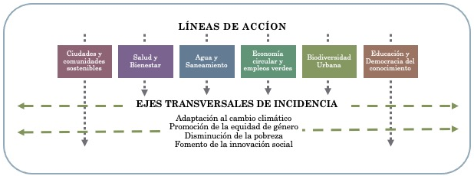
PLATAFORMA Biodistritos LAB
Acción transdisciplinar propuesta por Biodistritos
Los esfuerzos de esta iniciativa están enmarcados en la Agenda 2030 de los Objetivos de Desarrollo Sostenible el Milenio.
10mo
Congreso
RED-ALCUE

Slide 10
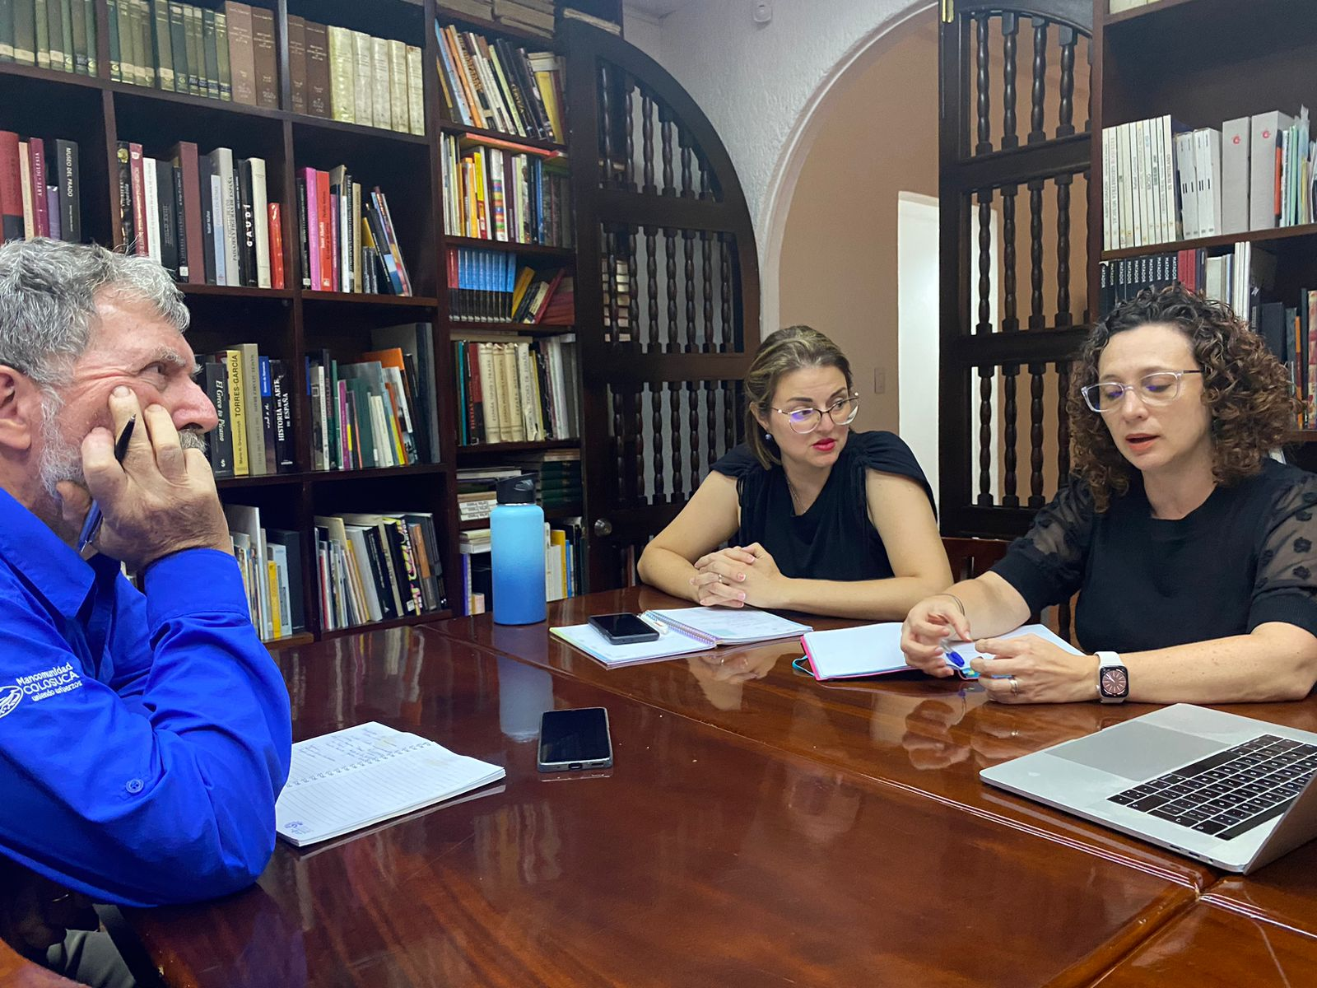
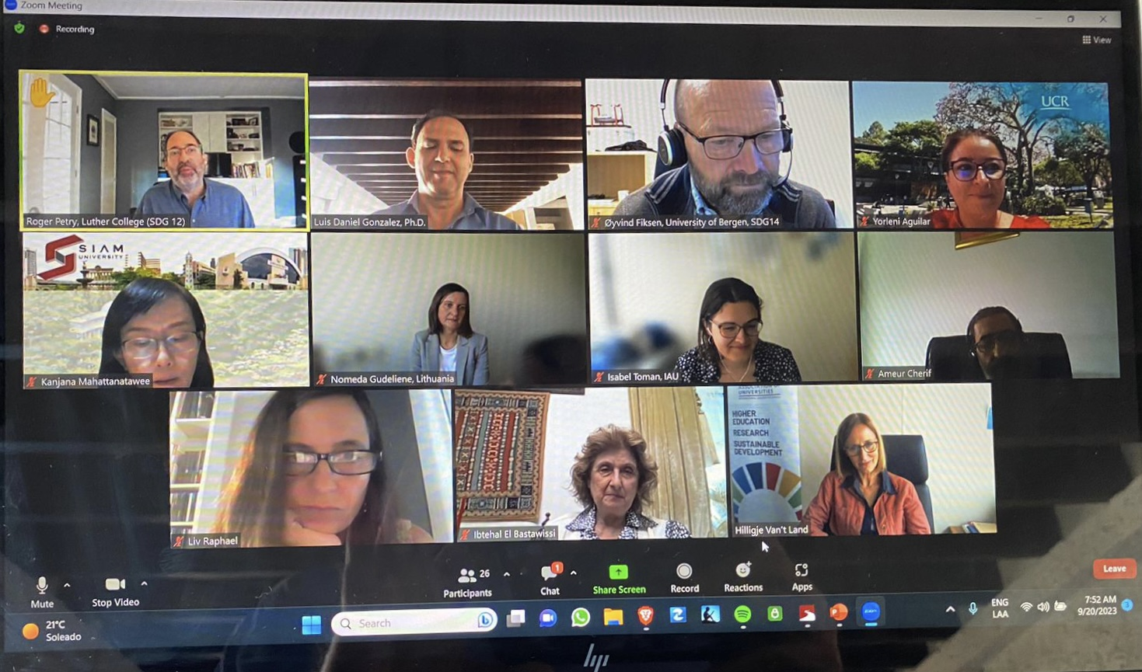
NIVEL DE AVANCE Biodistritos LAB
Investigación básica. La conformación de los marcos conceptuales, metodológicos y de evaluación por los que se regirá la investigación aplicada y acción social.
Institucionalización de la iniciativa. Crear el mecanismo claro y directo con el cual la UCR da pasos firmes en pro del cumplimiento del Convenio de Cooperación CBIRT-RB.
Búsqueda inversión. Permanente de fondos concursables no reembolsables. La presencia del discurso científico-técnico es clave para captar y canalizar los recursos.
Divulgación y atracción de socios. ‘hub’ de encuentro para la acción entre los investigadores y docentes de la UCR y la sociedad civil ampliada.
10mo
Congreso
RED-ALCUE
Notes:
Debido al aumento poblacional y su expansión, las ciudades y zonas urbanas son una dicotomía: son los territorios más vulnerables, y al mismo tiempo, amplificadores de riesgos socio-ambientales (Calvin et al., 2023; Nations, of Economic, Affairs, & Division, 2018). Por esto es necesario generar soluciones social y ecológicamente integrales
Biodistritos LAB es una iniciativa conjunta coordinada por la investigadora principal Dra. Karina Castro-Arce, Escuela de Arquitectura, y la Lic. Emilia Martén, Unidad de Gestión Ambiental (UGA), ambas de la Universidad de Costa Rica (UCR), junto al Dr. Luis Daniel González vicepresidente del Comité Local de la Reserva de la Biosfera Río Torres Corredor Biológico Interurbano (CBIRT-RB). La iniciativa está enmarcada por el Convenio Marco de Cooperación entre la Universidad de Costa Rica y el Comité Local del Corredor Biológico Interurbano del río Torres Reserva de la Biosfera firmado el 26 de julio del presente año.
A partir de estos marcos se dará un acompañamiento a las personas docentes universitarias y personas del sector productivo que desean desarrollar proyectos dentro de la iniciativa.
que permita inyectar recursos para una amplia gama de proyectos posibles dentro de la iniciativa
La creación de redes transdisciplinares para permitir que la iniciativa sea un . (gobiernos locales, gobierno central, ONGs, organismos internacionales, comunidades, e individuos).

Slide 11
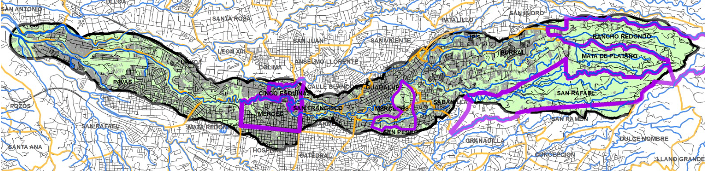
PROGRAMA PILOTO Biodistritos LAB
El CBIRT-RB barca 17 distritos de los municipios de San José, Goicoechea, Montes de Oca y Tibás. Inicia en Rancho Redondo (Goicoechea), donde nace el Río Torres, y concluye en la Planta Hidroeléctrica Electriona en Pavas (San José). En total tiene una longitud de 26 kilómetros y forma parte de la reserva de la biosfera Cordillera Volcánica Central.
10mo
Congreso
RED-ALCUE
Notes:
Debido al aumento poblacional y su expansión, las ciudades y zonas urbanas son una dicotomía: son los territorios más vulnerables, y al mismo tiempo, amplificadores de riesgos socio-ambientales (Calvin et al., 2023; Nations, of Economic, Affairs, & Division, 2018). Por esto es necesario generar soluciones social y ecológicamente integrales
Biodistritos LAB es una iniciativa conjunta coordinada por la investigadora principal Dra. Karina Castro-Arce, Escuela de Arquitectura, y la Lic. Emilia Martén, Unidad de Gestión Ambiental (UGA), ambas de la Universidad de Costa Rica (UCR), junto al Dr. Luis Daniel González vicepresidente del Comité Local de la Reserva de la Biosfera Río Torres Corredor Biológico Interurbano (CBIRT-RB). La iniciativa está enmarcada por el Convenio Marco de Cooperación entre la Universidad de Costa Rica y el Comité Local del Corredor Biológico Interurbano del río Torres Reserva de la Biosfera firmado el 26 de julio del presente año.
Distritos que forman parte de los CBI, a manera de transformar cada distrito en un biodistrito.
(European Commission, 2015). Consideramos a los ríos como las arterias y venas de las ciudades, aquellas que llevan al cuerpo los insumos básicos y críticos para su adecuado desarrollo. De igual forma, son las arterias y venas que también pueden propagar las enfermedades. Por lo tanto, los ríos son clave para un medio ambiente saludable y asegurar el bienestar de la sociedad. Un biodistrito es una solución basada en la naturaleza (European Commission, 2015).
Biodistritos LAB plantea arrancar la iniciativa con un programa piloto que permita desarrollar actividades y proyectos a corto y mediano plazo, con un horizonte de impacto y resultados a 6 años. Este piloto será desarrollado en el territorio que comprende el CBI del río Torres (ver fig. 2). El Corredor Biológico Interurbano Río Torres Reserva de la Biosfera (CBIRT-RB) se ubica dentro de la cuenca del Río Grande de Tárcoles, en la subcuenca del Río Virilla y en la microcuenca del Río Torres.

Slide 12
PROGRAMA PILOTO Biodistritos LAB
Desarrollar actividades y proyectos a corto y mediano plazo, con un horizonte de impacto y resultados a 6 años.
Inicialmente, Biodistritos LAB fomentará a partir de desarrollo de investigación básica, aplicada y acción social, la creación de biodistritos modelo. Para esto se escogieron 4 de los 17 distritos incluidos en el CBIRT-RB + Campus Rodrigo Facio que funcionarán como laboratorios vivos territoriales (ver fig. 3). El campus universitario, bajo la óptica de Biodistritos LAB, será transformado en un Biodistrito modelo de gestión territorial ambiental universitaria, dándole continuidad al trabajo que realiza la Unidad de Gestión Ambiental Universitaria, pero insertando los impactos de las acciones dentro de un territorio más amplio, i.e. el CBIRT-RB.
10mo
Congreso
RED-ALCUE
Notes:
Debido al aumento poblacional y su expansión, las ciudades y zonas urbanas son una dicotomía: son los territorios más vulnerables, y al mismo tiempo, amplificadores de riesgos socio-ambientales (Calvin et al., 2023; Nations, of Economic, Affairs, & Division, 2018). Por esto es necesario generar soluciones social y ecológicamente integrales
Biodistritos LAB es una iniciativa conjunta coordinada por la investigadora principal Dra. Karina Castro-Arce, Escuela de Arquitectura, y la Lic. Emilia Martén, Unidad de Gestión Ambiental (UGA), ambas de la Universidad de Costa Rica (UCR), junto al Dr. Luis Daniel González vicepresidente del Comité Local de la Reserva de la Biosfera Río Torres Corredor Biológico Interurbano (CBIRT-RB). La iniciativa está enmarcada por el Convenio Marco de Cooperación entre la Universidad de Costa Rica y el Comité Local del Corredor Biológico Interurbano del río Torres Reserva de la Biosfera firmado el 26 de julio del presente año.
Distritos que forman parte de los CBI, a manera de transformar cada distrito en un biodistrito.
(European Commission, 2015). Consideramos a los ríos como las arterias y venas de las ciudades, aquellas que llevan al cuerpo los insumos básicos y críticos para su adecuado desarrollo. De igual forma, son las arterias y venas que también pueden propagar las enfermedades. Por lo tanto, los ríos son clave para un medio ambiente saludable y asegurar el bienestar de la sociedad. Un biodistrito es una solución basada en la naturaleza (European Commission, 2015).

Slide 13
IMPLEMENTACIÓN Biodistritos LAB
Fondo de inversión para la innovación que canalizará iniciativas internacionales de regeneración y sostenibilidad, y enlazarlas con una red de iniciativas locales potenciando el impacto de los biodistritos.
Biodistritos LAB espera
innovar en biodistritos para que sean laboratorios vivos de aprendizaje colectivo de gestión ambiental territorial local mediante acciones que concreten los ODS;
generar alianzas entre la UCR, gobiernos locales, sector productivo y comunidades para realizar esfuerzos en común que potencien la transformación verde de los municipios;
facilitar el establecimiento de consorcios de organizaciones del tejido territorial de la microcuenca para generar valor agregado e innovación social-ambiental mediante soluciones basadas en la naturaleza;
10mo
Congreso
RED-ALCUE
Notes:
Debido al aumento poblacional y su expansión, las ciudades y zonas urbanas son una dicotomía: son los territorios más vulnerables, y al mismo tiempo, amplificadores de riesgos socio-ambientales (Calvin et al., 2023; Nations, of Economic, Affairs, & Division, 2018). Por esto es necesario generar soluciones social y ecológicamente integrales
Biodistritos LAB es una iniciativa conjunta coordinada por la investigadora principal Dra. Karina Castro-Arce, Escuela de Arquitectura, y la Lic. Emilia Martén, Unidad de Gestión Ambiental (UGA), ambas de la Universidad de Costa Rica (UCR), junto al Dr. Luis Daniel González vicepresidente del Comité Local de la Reserva de la Biosfera Río Torres Corredor Biológico Interurbano (CBIRT-RB). La iniciativa está enmarcada por el Convenio Marco de Cooperación entre la Universidad de Costa Rica y el Comité Local del Corredor Biológico Interurbano del río Torres Reserva de la Biosfera firmado el 26 de julio del presente año.
Distritos que forman parte de los CBI, a manera de transformar cada distrito en un biodistrito.
(European Commission, 2015). Consideramos a los ríos como las arterias y venas de las ciudades, aquellas que llevan al cuerpo los insumos básicos y críticos para su adecuado desarrollo. De igual forma, son las arterias y venas que también pueden propagar las enfermedades. Por lo tanto, los ríos son clave para un medio ambiente saludable y asegurar el bienestar de la sociedad. Un biodistrito es una solución basada en la naturaleza (European Commission, 2015).

Slide 14
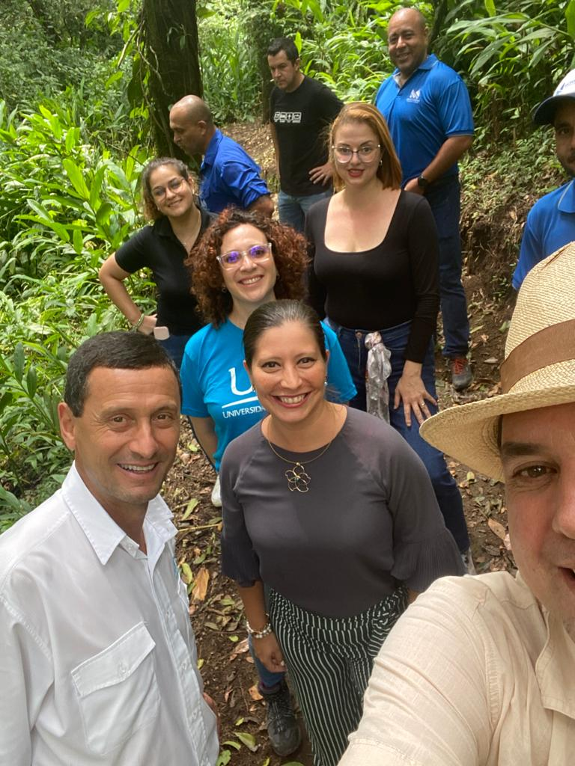
IMPLEMENTACIÓN Biodistritos LAB
Biodistritos LAB espera:
configurar un foro para el intercambio de información y transferencia de cultura financiera integrado por responsables de riesgo de entidades bancarias y de fondos de inversión nacionales, la Universidad y las municipalidades;
apoyar procesos para la creación de un ecosistema de innovación social-ambiental que permita tanto el aumento de proyectos como su escalabilidad en distritos que conforman microcuencas urbanas;
promover espacios colaborativos de iniciativas transdisciplinares y público privadas para asegurar la sostenibilidad de las acciones de la iniciativa y sus impactos.
10mo
Congreso
RED-ALCUE
Notes:
Debido al aumento poblacional y su expansión, las ciudades y zonas urbanas son una dicotomía: son los territorios más vulnerables, y al mismo tiempo, amplificadores de riesgos socio-ambientales (Calvin et al., 2023; Nations, of Economic, Affairs, & Division, 2018). Por esto es necesario generar soluciones social y ecológicamente integrales
Biodistritos LAB es una iniciativa conjunta coordinada por la investigadora principal Dra. Karina Castro-Arce, Escuela de Arquitectura, y la Lic. Emilia Martén, Unidad de Gestión Ambiental (UGA), ambas de la Universidad de Costa Rica (UCR), junto al Dr. Luis Daniel González vicepresidente del Comité Local de la Reserva de la Biosfera Río Torres Corredor Biológico Interurbano (CBIRT-RB). La iniciativa está enmarcada por el Convenio Marco de Cooperación entre la Universidad de Costa Rica y el Comité Local del Corredor Biológico Interurbano del río Torres Reserva de la Biosfera firmado el 26 de julio del presente año.
Distritos que forman parte de los CBI, a manera de transformar cada distrito en un biodistrito.
(European Commission, 2015). Consideramos a los ríos como las arterias y venas de las ciudades, aquellas que llevan al cuerpo los insumos básicos y críticos para su adecuado desarrollo. De igual forma, son las arterias y venas que también pueden propagar las enfermedades. Por lo tanto, los ríos son clave para un medio ambiente saludable y asegurar el bienestar de la sociedad. Un biodistrito es una solución basada en la naturaleza (European Commission, 2015).

Slide 15
Una zona de protección será exitosa cuando su gobernanza sea adaptable, responda a las particularidades de su contexto social-ecológico, y cuando de como resultado acciones sostenibles duraderas para el beneficio de comunidades locales y la sociedad en general (Borrini-Feyerabend et al. 2013; Ostrom 2012).
Muchas gracias
Dra. Karina Castro-Arce
Coordinadora de la plataforma Biodistritos
karina.castro@ucr.ac.cr

